Slide 1
フィリピン共和国
スタート
全部で10問あります。何問正解できるか数えてね

Slide 2
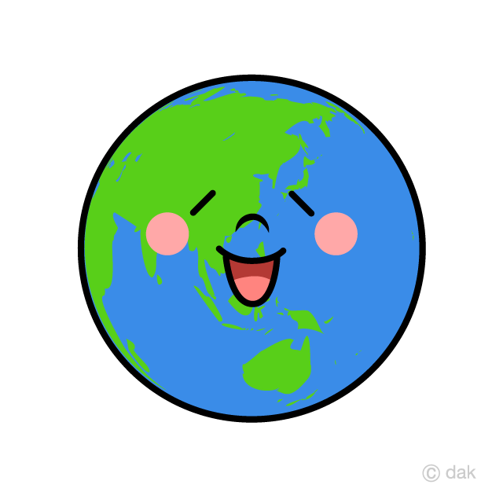
問１ フィリピンの首都は？
フィリピンの達人
A セブ
B マンダルヨン
C マニラ
D イロイロ

Slide 3
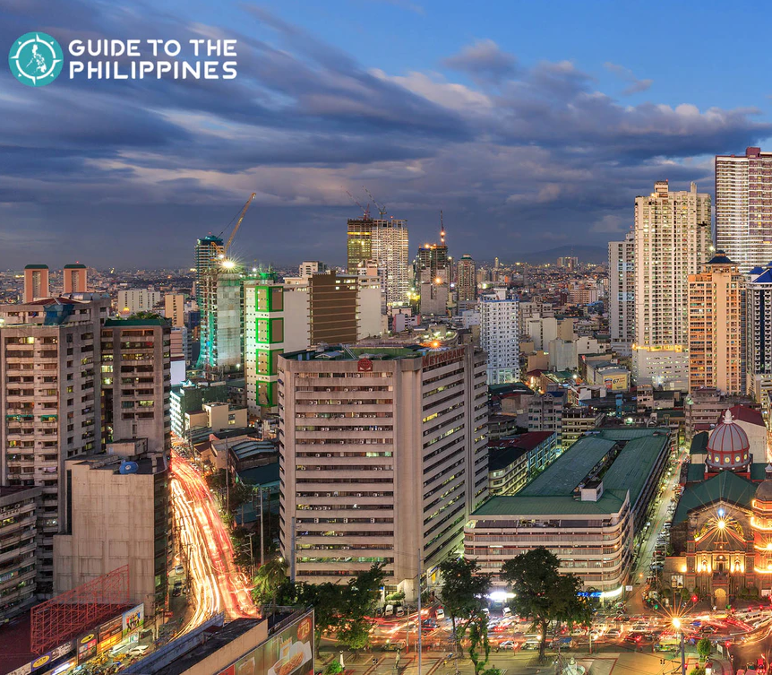
正解
問１
首都：マニラ
次の問題に行く⇒

Slide 4
おっと！まちがい
↩もういちど挑戦する
次の問題に行く⇒

Slide 5
問２ フィリピンの島の数は？
フィリピンの達人
A 約１,５００
B 約４,０００
C 約５,５００
D 約７,０００

Slide 6
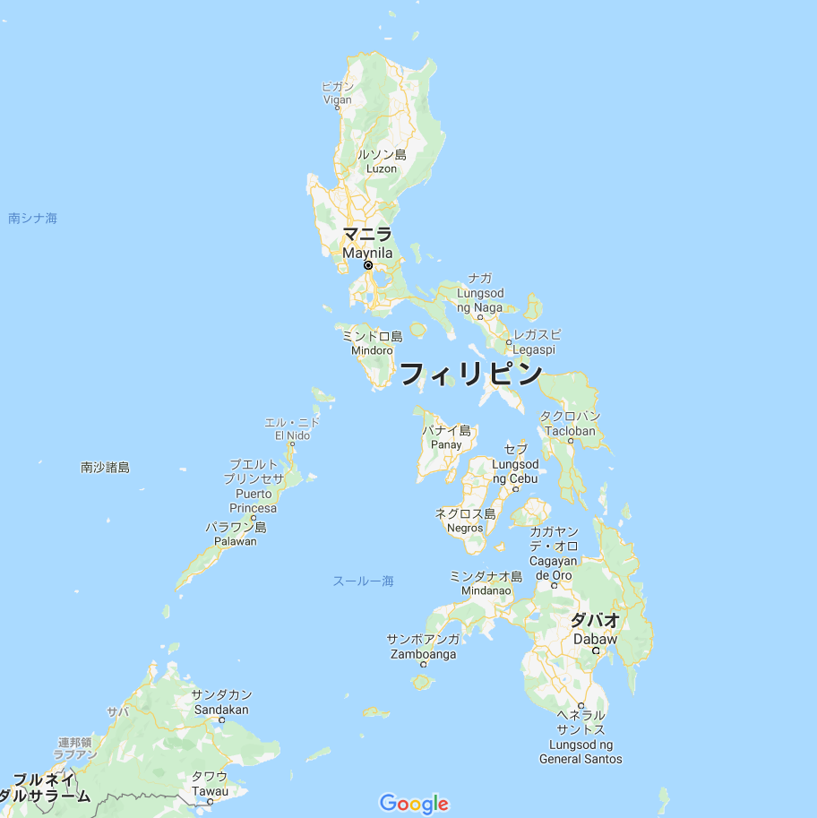
正解
地図データ@Google2020
問２
約7,000島
次の問題に行く⇒
©ASEAN-Japan Centre

Slide 7
おっと！まちがい
↩もういちど挑戦する
次の問題に行く⇒

Slide 8
問３ フィリピンの国語はフィリピノ語ですが、
フィリピノ語で「おはよう」を何と言う？
フィリピンの達人
A Magandang umaga (マガンダン ウマガ）
B Magandang hapon（マガンダン ハポン）
C Salamat Po（サラマッポ）
D Pasensya ka na（パセンシャ カナ）

Slide 9
正解
問３
おはよう
Magandang umaga (マガンダン ウマガ）
こんには（夕方）
Magandang hapon（マガンダン ハーポン）
ありがとう
Salamat Po（サラマッポ）
次の問題に行く⇒
ごめんなさい
Pasensya ka na（パセンシャ カナ）
©ASEAN-Japan Centre

Slide 10
おっと！まちがい
↩もういちど挑戦する
次の問題に行く⇒

Slide 11
問４ フィリピンで乗り合いバスとして
利用されている乗り物の名前は？
フィリピンの達人
A ジャラン
B トゥク トゥク
C ジプニー
D トレーラー

Slide 12
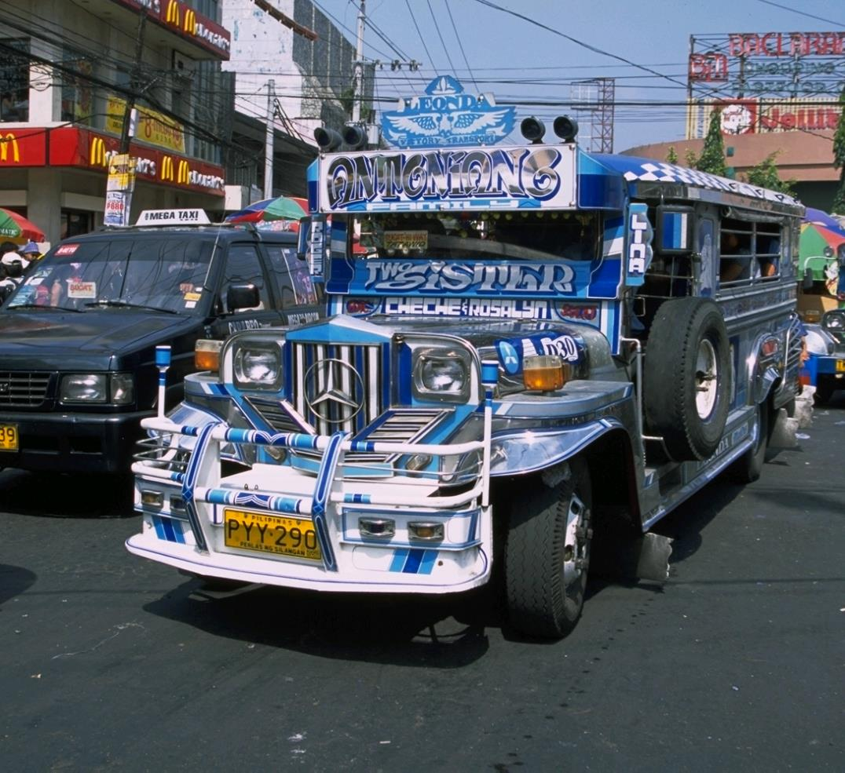
正解
問４
ジプニー
次の問題に行く⇒
©ASEAN-Japan Centre
©ASEAN-Japan Centre

Slide 13
おっと！まちがい
↩もういちど挑戦する
次の問題に行く⇒

Slide 14
問５ フィリピンでパフェやサンデーの
ようなスイーツを何と言う？
フィリピンの達人
A ガドガド
B ハロハロ
C チェ－
D コラッ

Slide 15
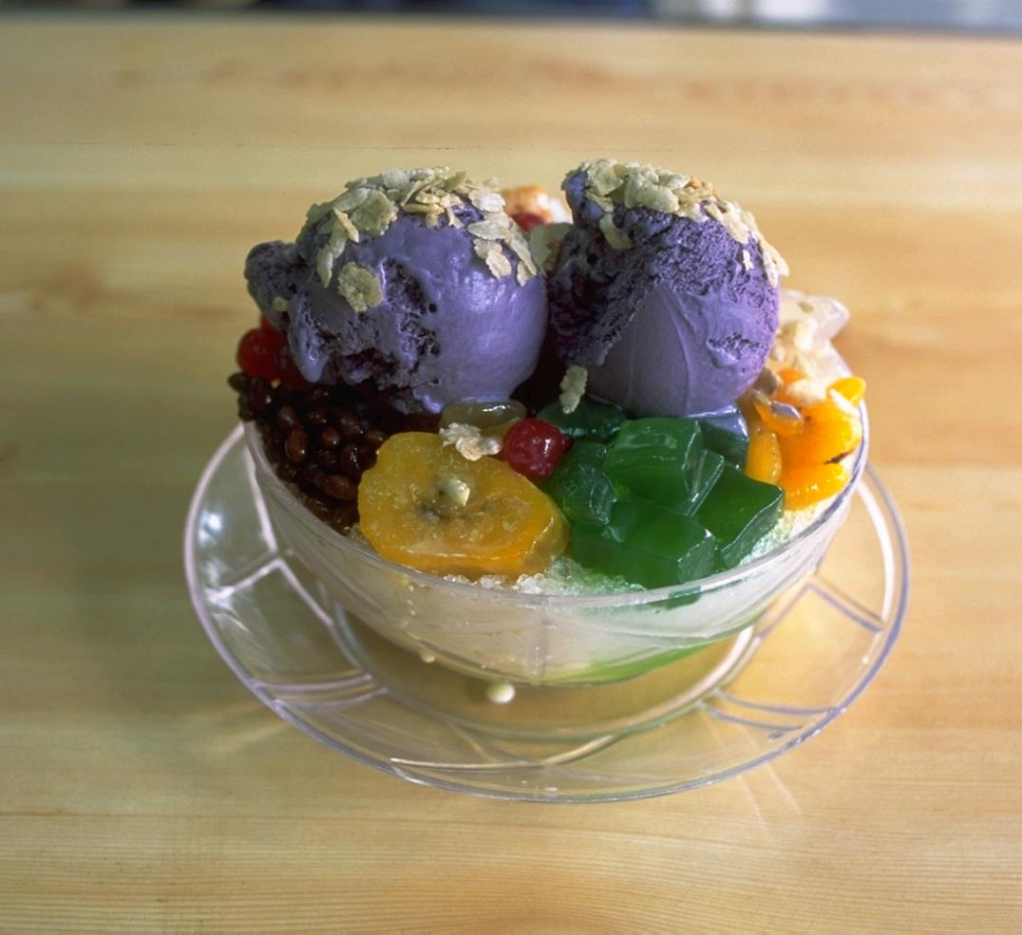
正解
問５
ハロハロ
次の問題に行く⇒
©ASEAN-Japan Centre
©ASEAN-Japan Centre

Slide 16
おっと！まちがい
↩もういちど挑戦する
次の問題に行く⇒

Slide 17
問6 フィリピンの特産品でないものは？
フィリピンの達人
A バナナ
B マンゴー
C パイナップル
D リンゴ

Slide 18



正解
問６
フィリピンの特産品ではないのはりんご
次の問題に行く⇒

Slide 19
おっと！まちがい
↩もういちど挑戦する
次の問題に行く⇒

Slide 20




問7 フィリピンの国旗はどれ？
フィリピンの達人
A
B
C
D

Slide 21

正解
問７
太陽の8本の光は独立運動に立ち上がった8つの州を表す
赤：勇気、青：高い政治目的、白：平和を意味します
次の問題に行く⇒
３つの星は、ルソン、ビサヤ、ミンダナオの3つの地域を表す

Slide 22
おっと！まちがい
↩もういちど挑戦する
次の問題に行く⇒

Slide 23
問8 フィリピンの国技は？
フィリピンの達人
A 空手
B 剣道
C テコンドー
D エスクリマ

Slide 24
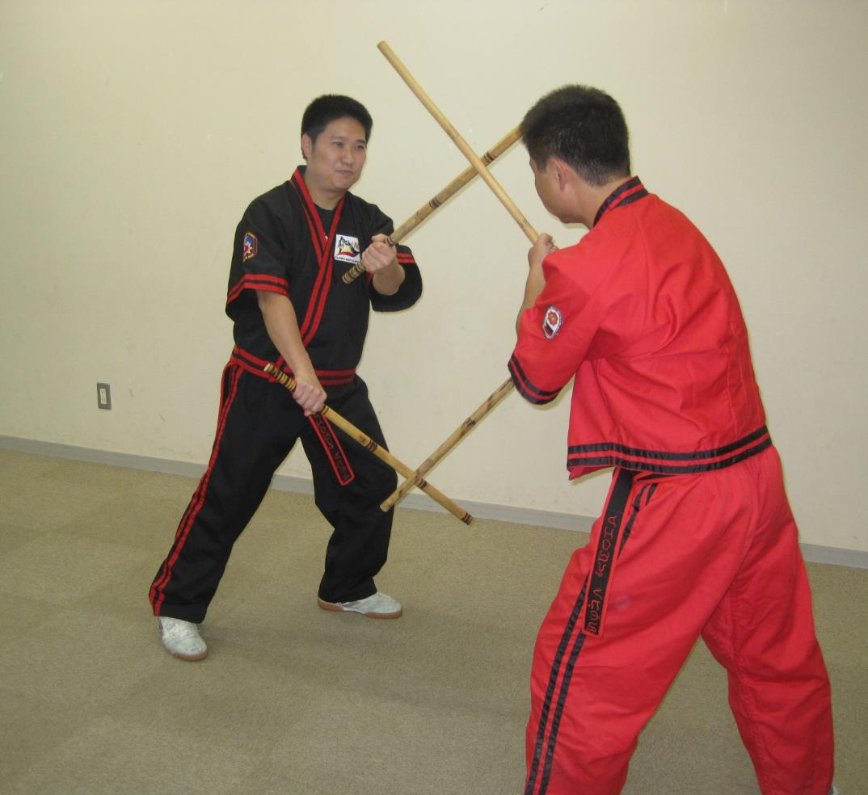
正解
問７
エスクリマ
アーニス、カリともよばれています。
素手、棒やナイフ、紐といった武器を持つ武術です。
次の問題に行く⇒
提供：アーニスクラブ東京
©ASEAN-Japan Centre
©ASEAN-Japan Centre

Slide 25
おっと！まちがい
↩もういちど挑戦する
次の問題に行く⇒

Slide 26
問９ フィリピンの男性民族衣装の「バロンタガログ」は何を原料に作られている？
フィリピンの達人
A ドリアンの葉
B マンゴーの葉
C パパイヤの葉
D パイナップルの葉

Slide 27
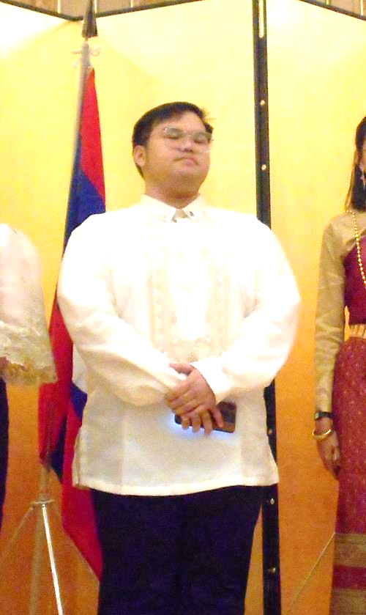
正解
問９
パイナップルの葉
次の問題に行く⇒

Slide 28
おっと！まちがい
↩もういちど挑戦する
次の問題に行く⇒

Slide 29
問10 フィリピン諸島南東部を中心に
生息する動物は？
フィリピンの達人
A トラ
B 豚
C コアラ
D メガネザル

Slide 30
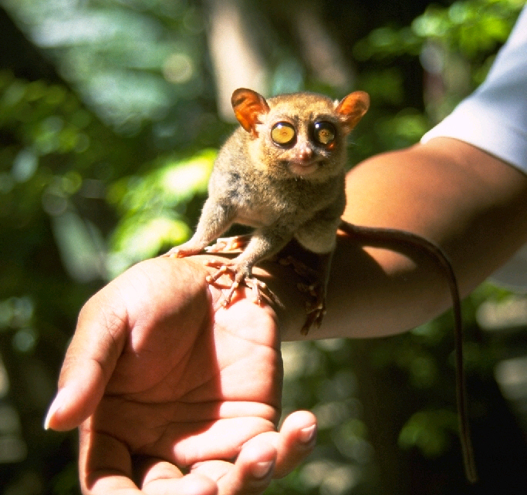
正解
問１０
メガネザル
最小のサル
大きさ：頭から胴の部分は11～13センチ程
体 重：９０～１２０ｇ
クイズをおわる⇒
©ASEAN-Japan Centre

Slide 31
おっと！まちがい
↩もういちど挑戦する
クイズをおわる⇒

Slide 32

クイズおわり
【全問～８問正解者】
フィリピン大好き
【５問～７問正解者】
フィリピン好きかも
また挑戦してね
良くできましたで賞
あなたは、この度
フィリピン共和国に関する
クイズに挑戦し、たくさん
学べましたので、ここに評
します。
フィリピンの達人
監修：デ・ラサール大学

